Slide 1
Project3
AI设计-连六棋
制作者：Hibna
时间：2021.05.07

Slide 2
数据结构
模块划分(二次开发-使用已有模块，略)
Content
基本算法
对应用例描述

Slide 3

数据结构
(0,0)
c
使用19x19二维int数组模拟，作为本地棋盘，可以通过Local_Chess[r][c]访问到指定坐标格子的内容
而博弈树则打算使用结构体(指针数组等) + 链表的形式进行实现
【实际上实现一个多叉树】
r

Slide 4
基本算法
1.利用估值函数(考虑威胁值、优势值等权重)对每一个棋盘状态的一些空位进行估值
(采用基于“路”的搜索方式进行评分)
2.得到估值后，建立博弈树，开始进行搜索
(限制搜索深度和搜索宽度，并尝试使用α-β减枝策略加速以期限制时间内达到最大搜索深度)
3.得到最优下子策略，传入函数

Slide 5
基本算法
(0,0)
c
1.界定需要评分的范围，
每一次评分下子都在已有子周围，
以此缩减不必要的评分，加速策略结果得出
2.对每一个黄色的可能下子的位置进行估值
(利用“基于局部路”的方法估值)
r

Slide 6
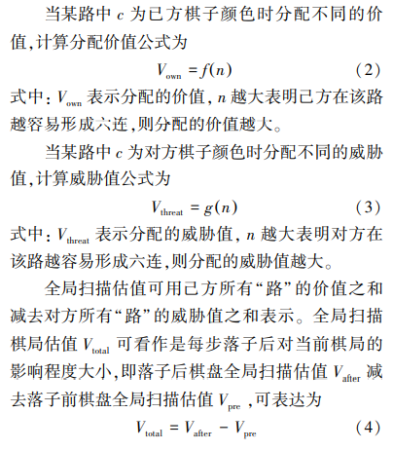
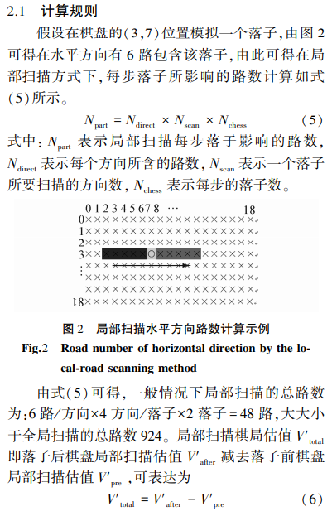
基本算法
“基于局部路”的搜索方法
-参考自《六子棋中基于局部“路”扫描方式的博弈树生成算法》
作者：李学俊，王小龙，吴蕾，刘慧婷
(0,0)
c
r

Slide 7
基本算法
(0,0)
c
2.评分后建立博弈树，
再对博弈树利用αβ减枝进行回溯
r

Slide 8
对应用例描述
(0,0)
c
己方为白子
设当前棋局状况如左，对黄色格子进行评分，
重复该过程两次·，获取w种落子组合
r

Slide 9
对应用例描述
(0,0)
c
拿出九种落子方式中一种来展示
(红色为己方首次落子组合)，
以对手身份重复上一步对棋局的分析，
再获取w种对手下子情况
r

Slide 10
对应用例描述
(0,0)
c
拿出九种落子方式中一种来展示
(红色为己方首次落子组合)，
以对手身份重复上一步对棋局的分析，
再获取w种对手下子情况
r

Slide 11
对应用例描述
(0,0)
c
而后反复进行上述操作，进行套娃
r

Slide 12
对应用例描述
通过上述的h次重复，便实现了搜索深度为h，搜索宽度为w^h，从而建立博弈树最底层
…
………

Slide 13
对应用例描述
再利用α-β减枝方法加速，利用极大极小值分析法分析，
由下至上，最终即可获得最优下子策略
…
………
a
b
c
d
e
f
g
h
i
j
k
l
m
n
o
p
q

Slide 14
而搜索深度与搜索宽度具体为多少，
还需要后续进行不停尝试，
寻找到在不超时情况下尽可能多而准确的搜索深度与搜索宽度
同时，
对于某些特殊的情况(活五、活四等特殊棋形)可以考虑直接使用贪心策略进行处理

Slide 15
复盘功能：目前已经在已有框架下实现了将棋局的每一个状态都读入roundx文本文件的功能，
后续可能利用Qt对文本文件中存储的数据进行处理，以期实现图形化的本地复盘功能

Slide 16
实际实现：利用贪心算法，对已有棋子周围的棋子进行估值，分为水平向、竖直向
左上至右下向、左下至右上向四个方向估分，估分之和作为该格评分，取最高分下子。

Slide 17
参考文献及博客：
1.《六子棋中基于局部“路”扫描方式的博弈树生成算法》
-2015.4 作者：李学俊，王小龙，吴蕾，刘慧婷
2.《人工智能技术导论-博弈树搜索》
-王陸

Slide 18
END
Thanks for your attention

